Slide 1
한국도로공사 보성지사 초암산터널 부관리소 타사 배터리 점검결과
1.점검일자 및 점검개소: ’23.03.03일 – 한국도로공사 보성지사 초암산터널 부관리소
2.점검자 : CS팀 박성철 책임 , 품질경영팀 박재홍 선임
3.제품명 및 용도 : Solite SLD200 (ES-Type) / UPS용
4.점검배경 : 기존 당사 RP제품 위주 사용 중 ’22.05월 경 보성지사 관내 장동1터널 RP제품 4년이상 사용 중 화재발생 이후 안전성 확보 제품으로 대체 진행 중.
1)장동1터널 화재 발생 시 상황 확대방지를 위해 보성지사 자체 처리 진행함에 따라 당사에 접수되지 않있으며,
2)화재사건 발생 후 안전성 확보를 위해 무누액 및 난연재질 제품 선정 , 대체 진행 중. [Solite SLD Series]
5.점검결과
구분 |  | 제품 현황 |  |  | 점검결과 |  | 비고
설치장소 | 설비명 | 품명 | 수량(EA) | 제조일 | 전압(V) | 내부저항(mΩ)
초암산터널 부관리소 | UPS 50KVA | SLD 200 (Solite) | 30 | 2022.08.19 | 13.08~13.27 | 1.99~2.14 | 양호
 | UPS 40KVA | SLD 200 (Solite) | 30 | 2022.05.10 | 13.03~13.30 | 2.02~2.13 | 양호
-.’22.09월 경 설치 후 배터리 상태 양호 함

Slide 2
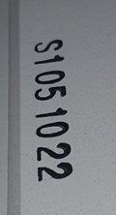
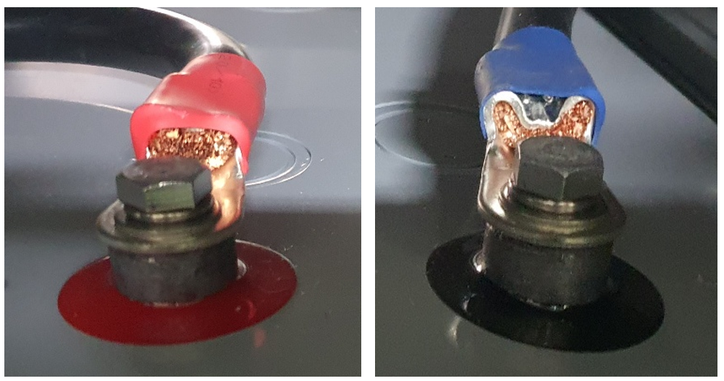
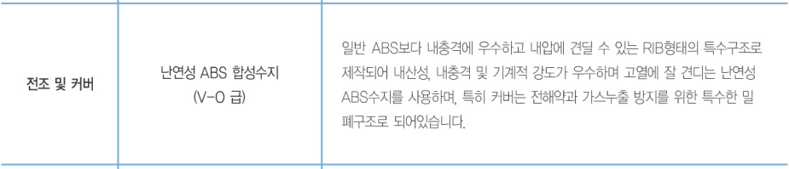
한국도로공사 보성지사 초암산터널 부관리소 타사 배터리 점검결과
6.기타사항
구분 | 내용 |  | 비고
Lot 시인성 | 당사제품 대비 Lot 시인성 높믐
극성표시 | 당사제품 대비 극성표시가 명확 함
재질 | 난연성 ABS 전조/카바 적용 VO급 [당사 ESP 일반PP]
7.결론
CS활동 중 확인 된 타사제품에 대해 지속적인 모니터링을 실시하여 당사제품 경쟁력 확보를 위해 관련부문 합동점검 및 공유를 실시토록 하겠음.

